Slide 1
Padding, border y margin; sombras y fuentes
Programación Web – Unidad 3

Slide 2
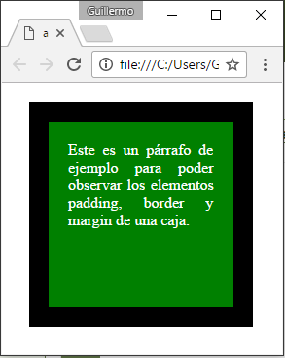
Padding, border y margin
Como vimos en la unidad anterior, los objetos HTML (la mayoría) en realidad son cajas que se van acomodando dentro del documento web. Las cajas tienen tres propiedades principales, que son padding(relleno), border(borde), y margin(margen); esto se ilustra a continuación mediante un elemento párrafo <p>.
El padding es el espacio entre el contenido de la caja, y el borde.
Border es línea (borde) que delimita la caja.
p{
background-color: green;
text-align: justify;
color: white;
width: 150px;
height: 150px;
padding: 20px;
border: 20px solid black;
margin: 20px;
}
Finalmente margin es el espacio entre el borde de la caja, y otros elementos del documento HTML.

Slide 3
Padding, border y margin
Como vimos en la unidad anterior, los objetos HTML (la mayoría) en realidad son cajas que se van acomodando dentro del documento web. Las cajas tienen tres propiedades principales, que son padding(relleno), border(borde), y margin(margen); esto se ilustra a continuación mediante un elemento párrafo <p>.
p{
background-color: green;
text-align: justify;
color: white;
width: 150px;
height: 150px;
padding: 20px;
border: 20px solid black;
margin: 20px;
}
Padding de 20 pixeles.
Border de 20 pixeles, sólido de color negro.
Margin también de 20 pixeles.

Slide 4
Bordes
Existen varios tipos de estilo de borde, aquí están algunos de ellos.
Como puedes ver, podemos especificar tres atributos del borde en una sola línea.
p{
padding: 20px;
border: 20px solid black;
margin: 20px;
}
Existe una gran cantidad de propiedades de los bordes que puedes modificar. Para mayor referencia visita:
http://www.w3schools.com/css/css_border.asp
Estilo de borde (border-style)
Solid
Dotted
Dashed
Double
Hidden
Esto también se puede hacer por separado. Es algo común en CSS. No es exclusivo del atributo border.
p{
padding: 20px;
border-width: 20px
border-style: solid;
border-color: black;
margin: 20px;
}

Slide 5
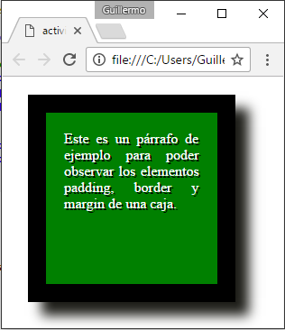
Sombra
Otra propiedad visualmente interesante que podemos agregar a las cajas y textos. es la sombra. En el caso de las cajas, esta propiedad tiene el nombre de box-shadow, mientras que para el texto, el nombre es text-shadow. Aquí algunos ejemplos:
p{
background-color: green;
text-align: justify;
color: white;
width: 150px;
height: 150px;
padding: 20px;
box-shadow: 15px 15px 20px #1f1f1a;
text-shadow: 2px 2px 0px black;
border: 20px solid black;
margin: 20px;
}
Observa cómo cambia la caja, al agregar sombra al texto y a la caja misma.

Slide 6
sombra
Otra propiedad visualmente interesante que podemos agregar a las cajas y textos es la sombra. En el caso de las cajas, esta propiedad tiene el nombre de box-shadow, mientras que para el texto el nombre es text-shadow. Aquí algunos ejemplos:
p{
background-color: green;
text-align: justify;
color: white;
width: 150px;
height: 150px;
padding: 20px;
box-shadow: 15px 15px 20px #1f1f1a;
text-shadow: 2px 2px 0px black;
border: 20px solid black;
margin: 20px;
}
Para encontrar más información sobre sombras css, visita:
http://www.w3schools.com/cssref/css3_pr_box-shadow.asp
El primer argumento indica la distancia de la sombra respecto a la caja, en el eje horizontal.
El segundo argumento indica la distancia de la sombra respecto a la caja, en el eje vertical.
El cuarto argumento es el color de la sombra.
El tercer argumento indica que tan difuminada aparecerá la sombra

Slide 7
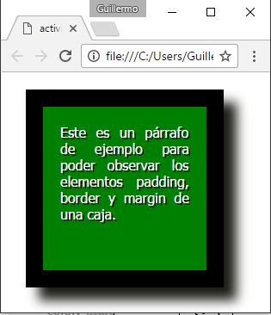
Fuentes
Por medio de la propiedad font-family, podemos especificar la fuente a utilizar en un objeto HTML determinado. Es buena práctica de programación especificar una lista de fuentes en lugar de una sola, esto con el fin de tener diferentes opciones, en caso de que el usuario no cuente con una determinada fuente en su computadora. Observa el siguiente ejemplo:
p{
background-color: green;
text-align: justify;
color: white;
width: 150px;
height: 150px;
padding: 20px;
box-shadow: 15px 15px 20px #1f1f1a;
text-shadow: 2px 2px 0px black;
font-family: verdana, arial, sans-serif;
border: 20px solid black;
margin: 20px;
}
Con este atributo pedimos al navegador que utilice la fuente verdana.
Si el usuario tampoco tiene en su computadora la fuente arial, entonces se utiliza cualquier fuente de la familia sans-serif.
Si el usuario no tiene en su computadora la fuente verdana, entonces se utiliza la fuente arial.

Slide 8
Familias de fuentes
Éstas son las familias de fuentes más comunes:
Para encontrar más información sobre fuentes en css:
http://www.w3schools.com/css/css_font.asp
Familia | Fuentes de esta familia
Serif | Times new roman, Georgia.
Sans-serif | Arial, Verdana, Futura.
Monospace | Courier, fixedsys.
Familias de fuentes (Deitel et al, 2014)

